Slide 1



X
FINAL TASK
ID/X Partners Data Engineer
Presented by
Bambang Satrio Gandhi
“Dream, think, say, do, and consistens”

Slide 2



Bambang
Satrio
Gandhi
Insert Your Experience
IT Support
Rumah Sakit As-Syifa Bengkulu
2022-Now
Activites
-Bridging SIMRS Khanza with Antrean Online BPJS - Bridging SIMRS Khanza with Aplicare BPJS - Bridging SIMRS Khanza with Operation Schedule BPJS - Troubleshooting Software and Hardware
About You
I am sociable, able to complete my work on time, highly committed, and always learning new things. Routines are a reminder to always learn, make new things and value time.

Slide 3
Case Study
Sebagai Data Engineer, ada beberapa task yang perlu anda lakukan
yaitu :
Melakukan Import/Restore Database Staging.
Membuat sebuah Database bernama DWH_Project, serta membuat Tabel Fact dan Dimension dari tabel yang ada di database Staging.
Membuat Job ETL di aplikasi talend untuk memindahkan data dari Staging ke Data Warehouse. Khusus untuk Tabel DimCustomer, lakukan transformasi data dengan merubah data dari kolom FirstName dan LastName menjadi huruf kapital semua, lalu gabungkan kedua kolom tersebut menjadi satu kolom yang bernama CustomerName.
Membuat Store Procedure (SP) untuk menampilkan summary sales order berdasarkan status pengiriman.

Slide 4
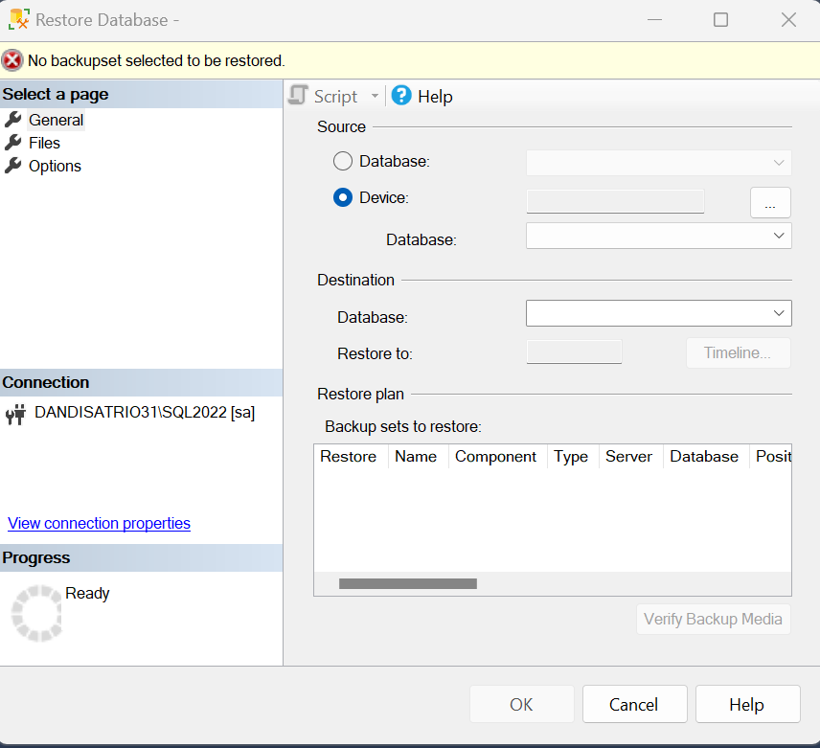
Restore Database
Langkah pertama, buka SQL Server Management Studio. Lalu klik kanan di Database, pilih Restore Database…
Kemudian pilih Device, dan cari file backup database Staging.bak lalu add file tersebut.

Slide 5
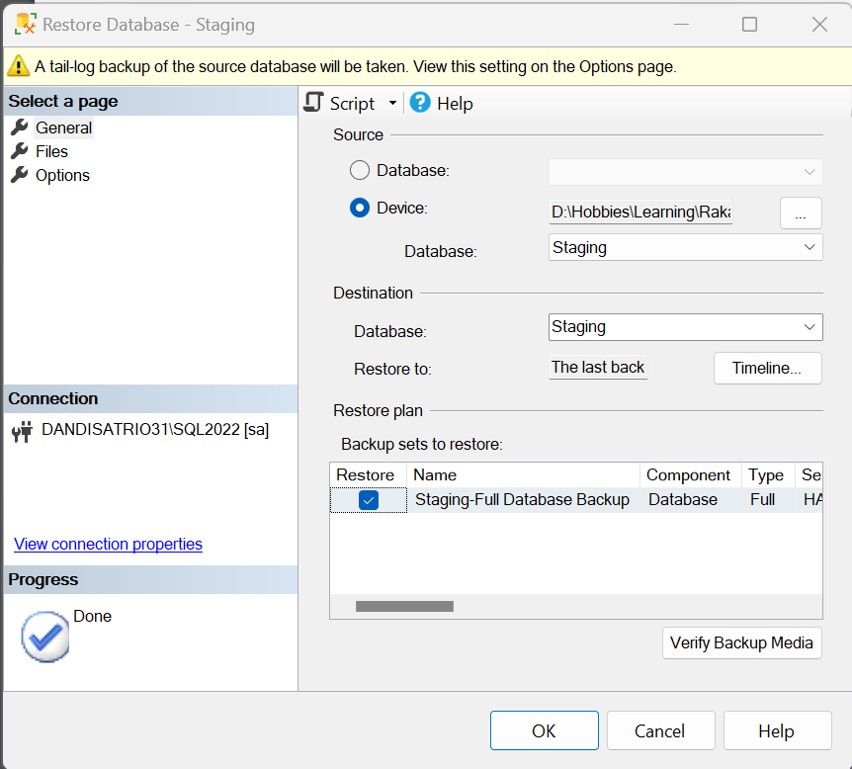
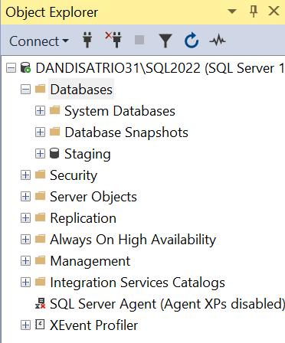
Restore Database
3. Jika sudah di Add, maka pilih OK. Maka file tersebut sudah tersimpan di Database.

Slide 6
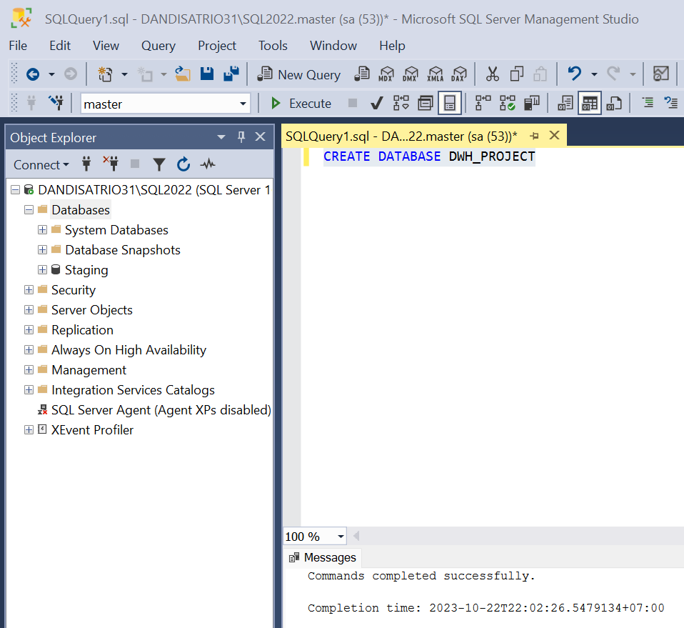
Membuat Tabel Fact dan Dimension
Buat Database dengan nama DWH_PROJECT di queri lalu Execute dan refresh database.
Langkah kedua buka database Staging dan perhatikan table yang ada disana.
Table yang ada di database Staging, dibuat dengan cara create table dengan queri.

Slide 7
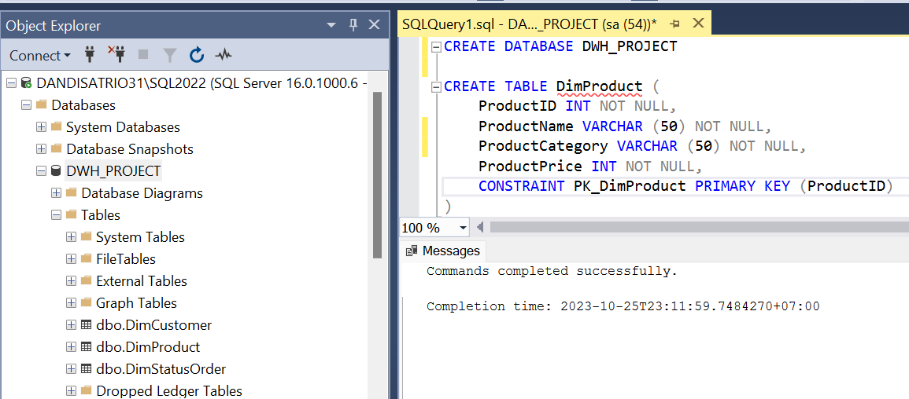
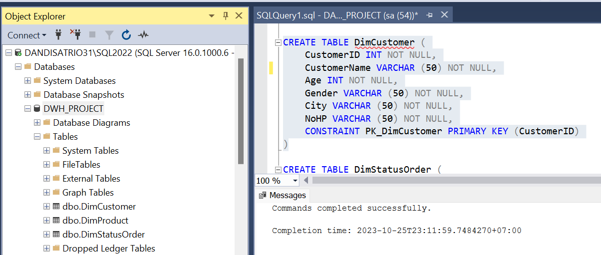
Membuat Tabel Fact dan Dimension
4. Table DimProduct
5. Table DimCustomer

Slide 8
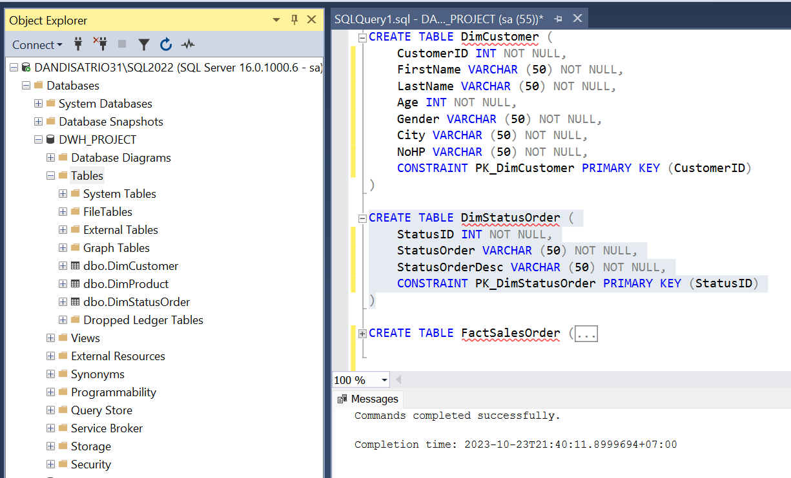
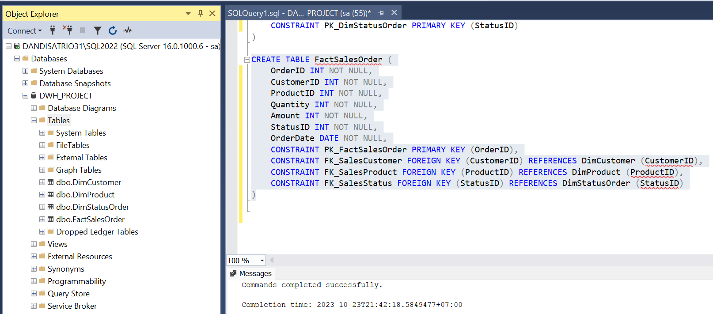
Membuat Tabel Fact dan Dimension
6. Table DimStatusOrder
7. Table FactSalesOrder

Slide 9
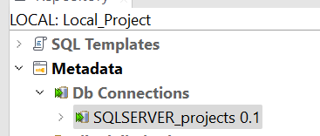
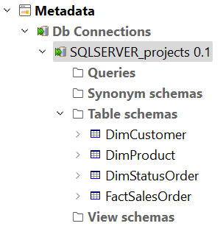
Membuat Job ETL
Buat DB Connections Datawarehouse di Metadata
Klik kanan, pilih Retrieve Schema. Cari table yang sesuai dengan Database DWH_PROJECT

Slide 10
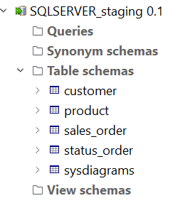
Membuat Job ETL
3. Lakukan sama untuk membuat db connections untuk staging dan retrieve schema.

Slide 11
Membuat Job ETL
4. Menghubungkan Job dengan memasukkan komponen satu sama lain. Disini saya hanya mencontohkan 2 Langkah yaitu JobProduct dan JobCostumer.
Karena Job StatusOrder, SalesOrder sama dengan JobProduct.
Sedangkan JobCustomer harus menggunakan tMap untuk menggabungkan nama dan menjadikan huruf kapital.

Slide 12
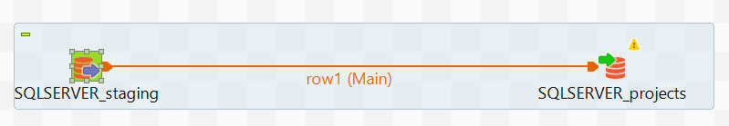
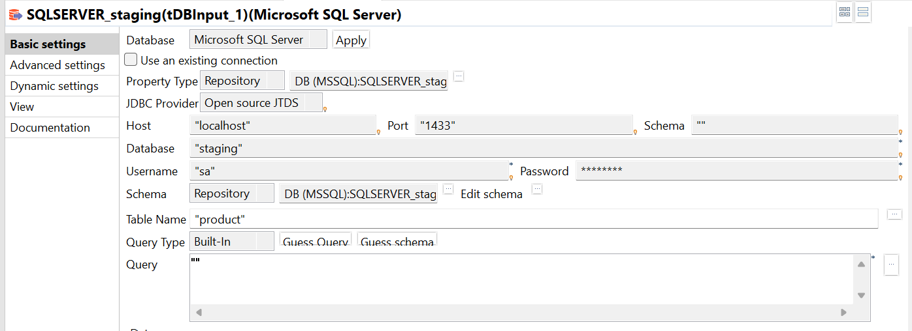
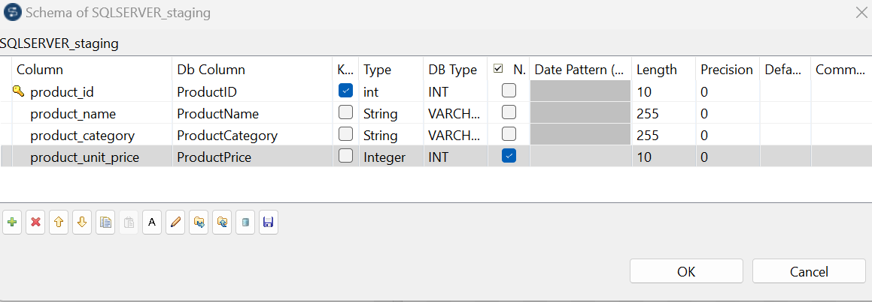
Membuat Job ETL
Job Product
Sinkronkan data components SQLServer_staging. Edit schema dan samakan nama table yang ada di Tabel tujuan

Slide 13
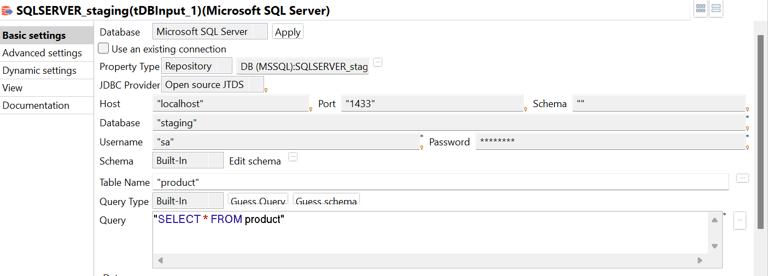
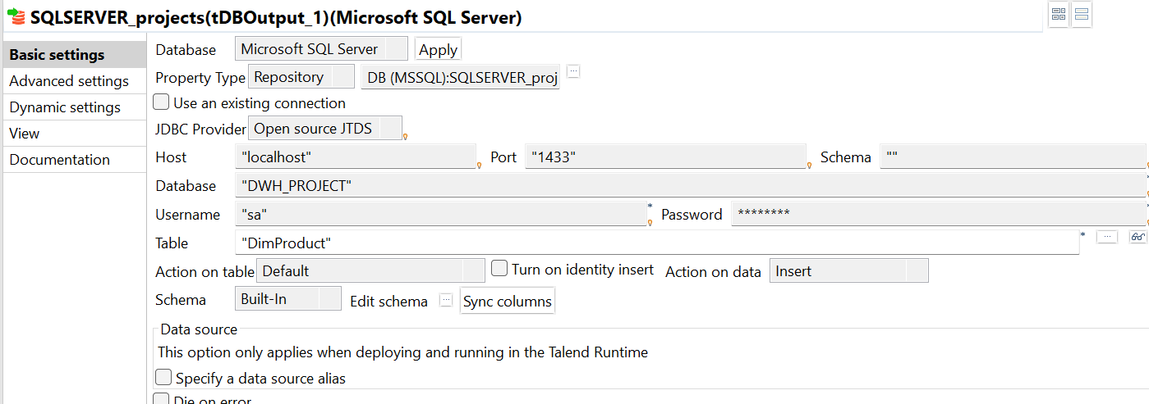
Membuat Job ETL
Job Product
Lalu buat query SELECT * FROM product
Klik components SQLSERVER_projects, lalu coba sinkronkan schema

Slide 14
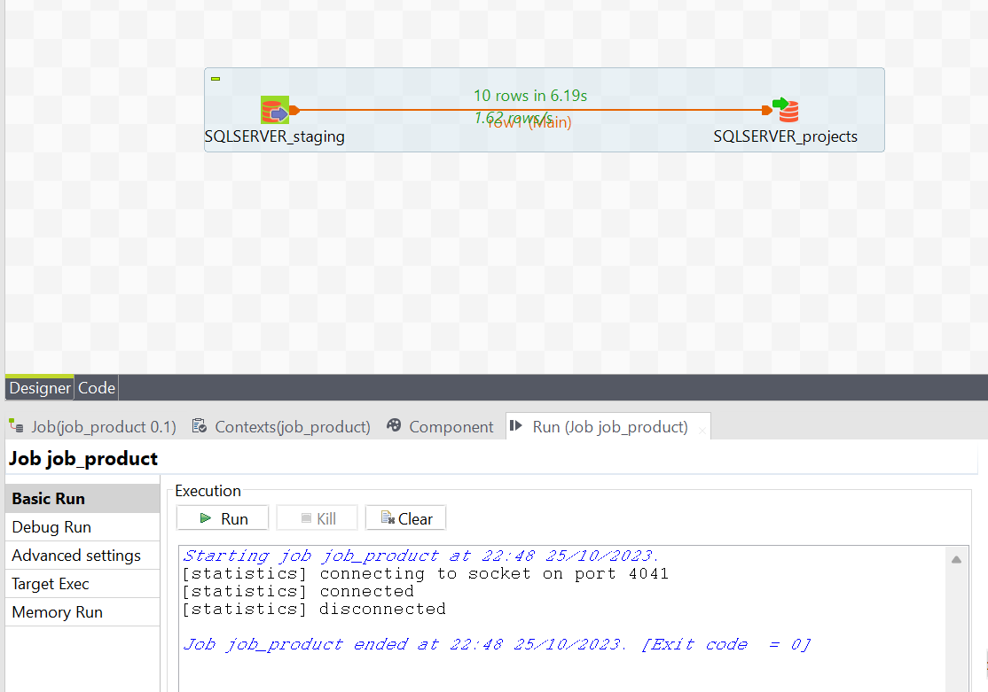
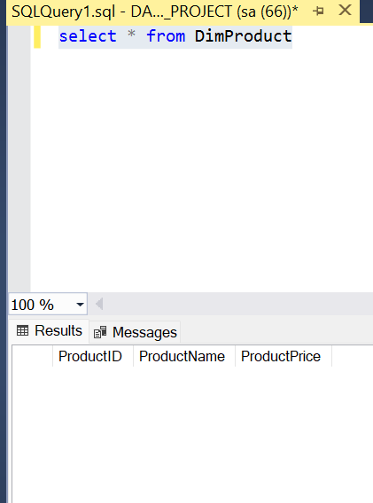
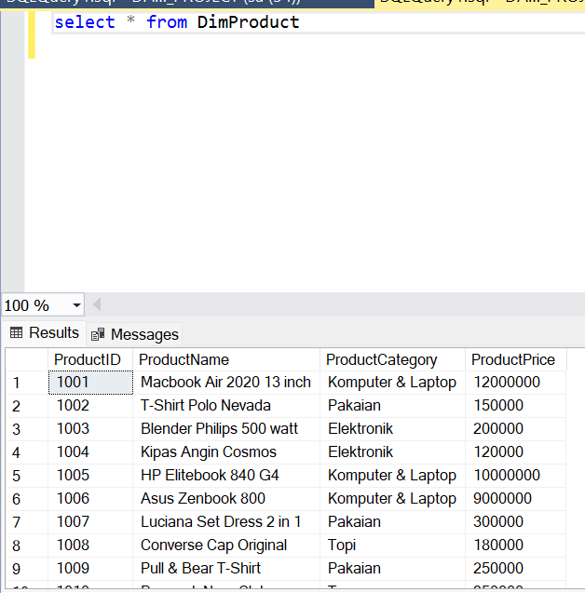
Membuat Job ETL
Job Product
Terakhir, eksekusi run job. Jika berhasil dan tidak ada error, cek data table DimProduct.
Before
After

Slide 15
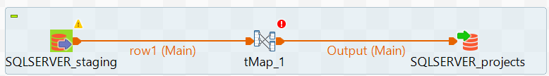
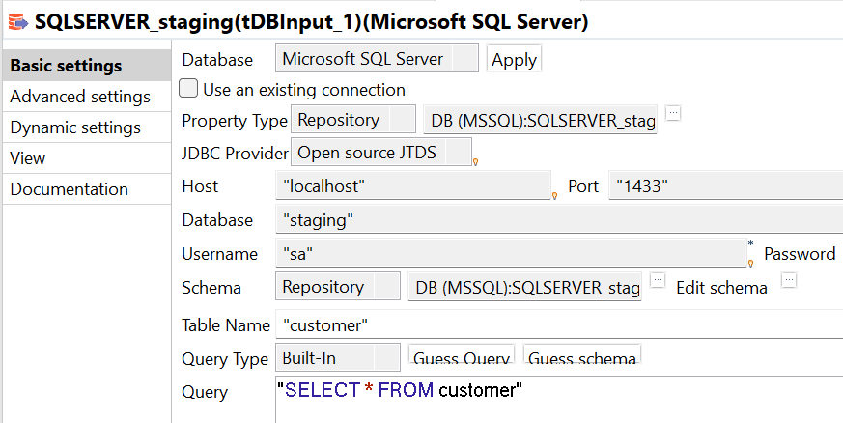
Membuat Job ETL
Job Customer
Untuk merubah data dari First Name dan Last Name menjadi kapital menggunakan tMap
Langkah pertama buat koneksi job dan hubungkan menggunakan tMap.
Lalu atur components SQLSERVER_staging

Slide 16
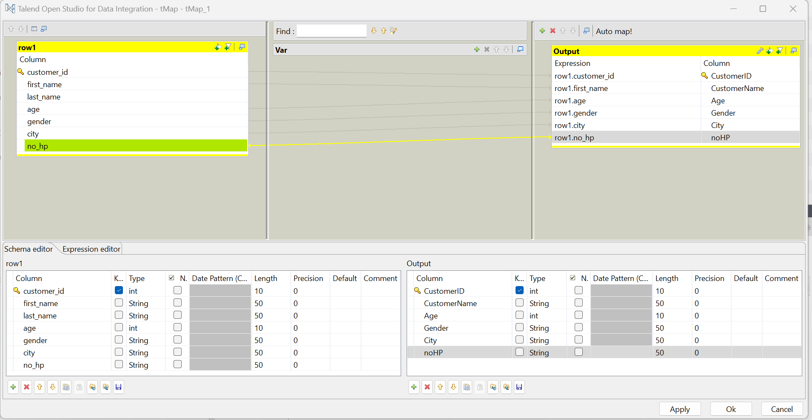
Membuat Job ETL
Job Customer
Lalu klik tMap dan pilih map editor yang ada di components. Select all di kolm kiri dan pindahkan ke output. Ubah nama column yang ada di output bawah menjadi penamaan yang ada di Database DWH_PROJECT. Karena Firstname dan LastName akan digabung. Maka Hapus satu column dan Firstname ubah menjadi CustomerName (Sesuai dengan Database Tujuan)

Slide 17
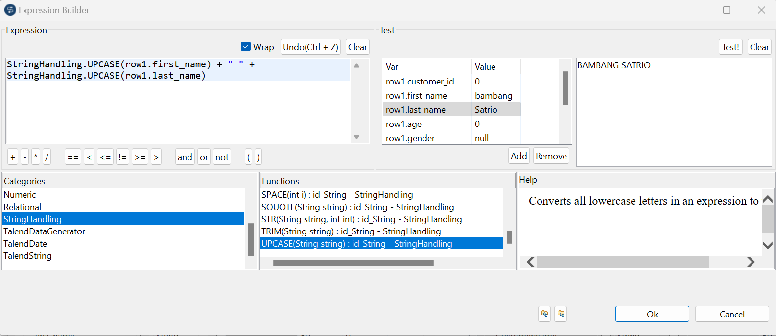
Membuat Job ETL
Job Customer
Masuk ke fungsi tMap pada row1 first_name yang ada di output. Pilih fungsi StringHandling dan cari UPCASE untuk melakukan perubahan menjadi huruf kapital. Lalu dikerjakan expression untuk menggabung firtname dan lastname menjadi satu nama CustomerName dengan huruf kapital.

Slide 18
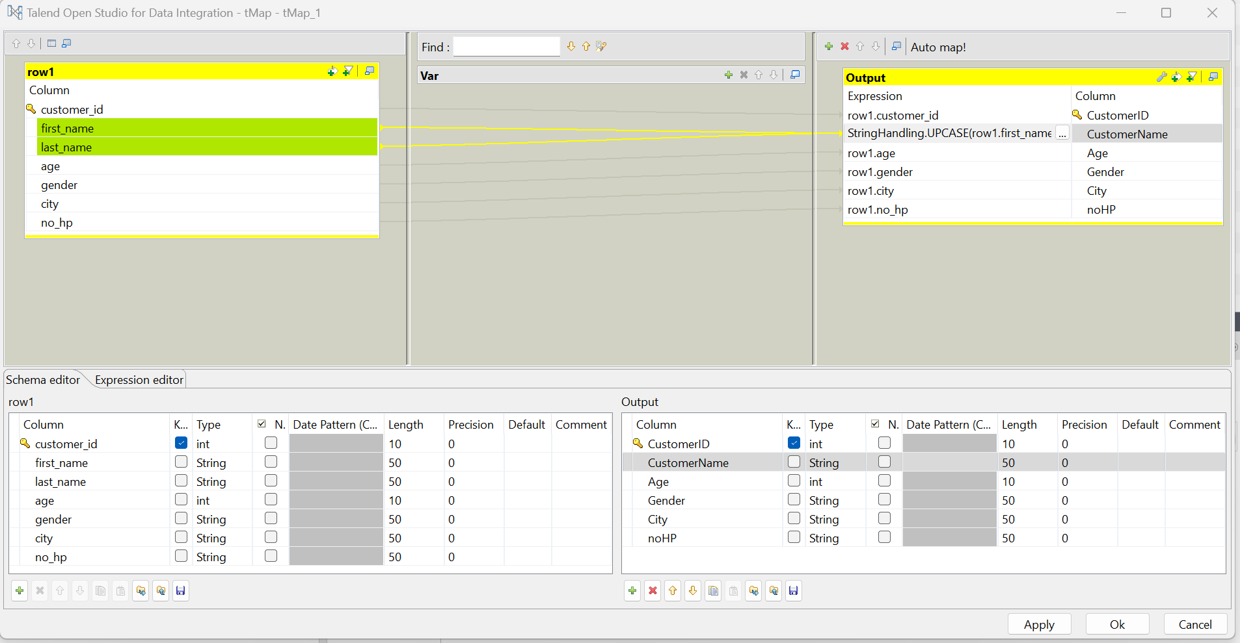
Membuat Job ETL
Job Customer
Maka akan muncul expression yang ada di output column CustomerName

Slide 19
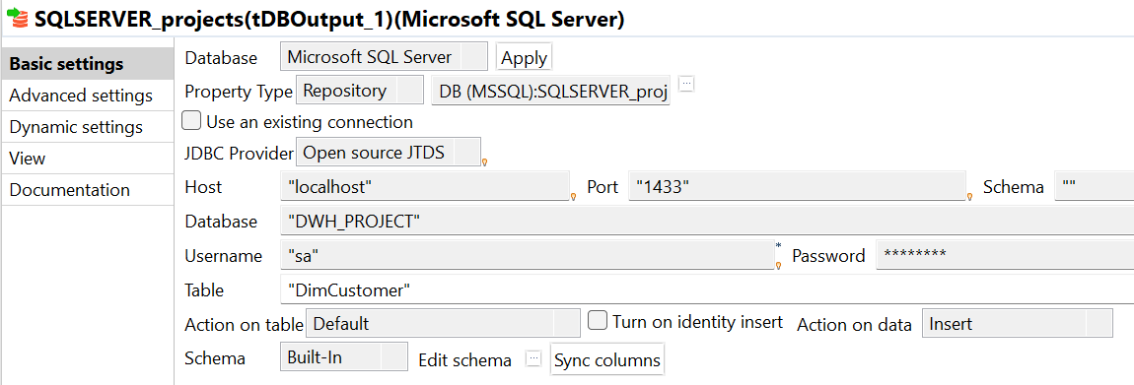
Membuat Job ETL
Job Customer
Tambahkan DimCustomer pada component table SQLSERVER_project
Terakhir eksekusi Job

Slide 20
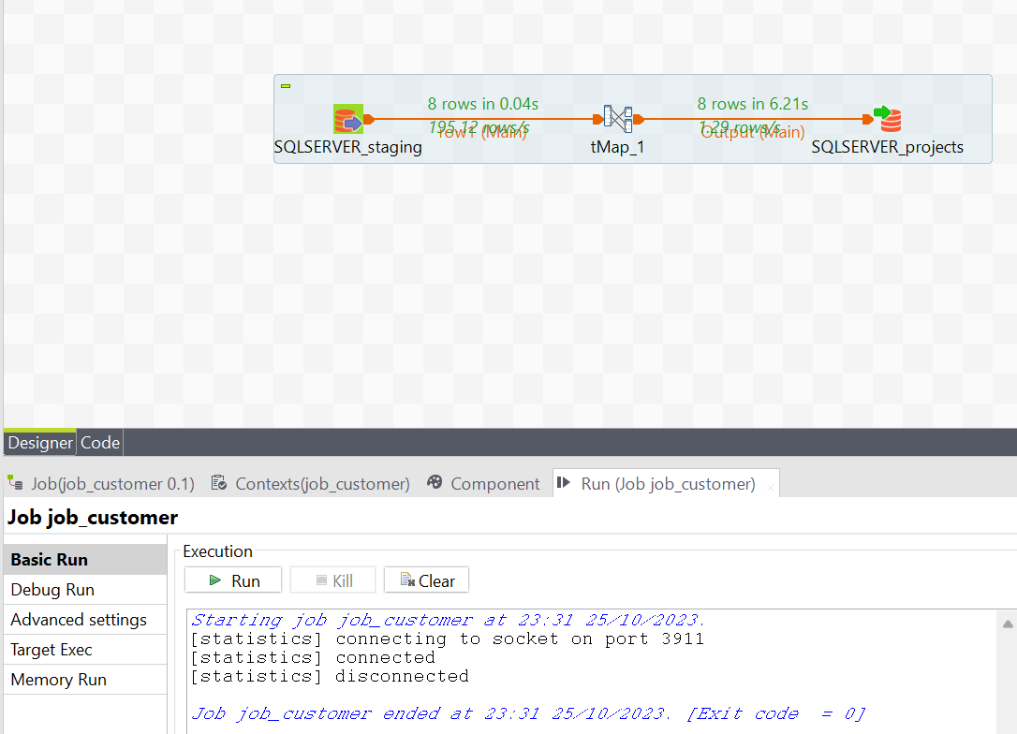
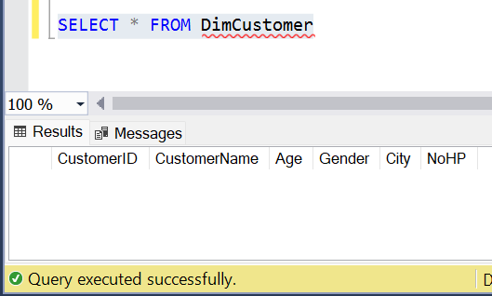
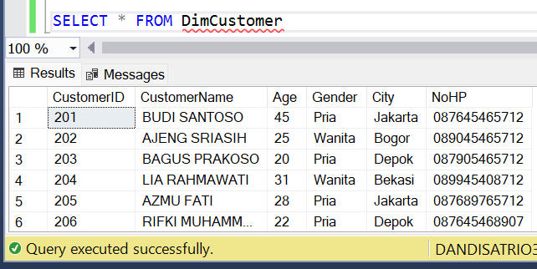
Membuat Job ETL
Job Customer
Jika berhasil dan tidak ada error, cek data table DimCustomer.
Before
After

Slide 21
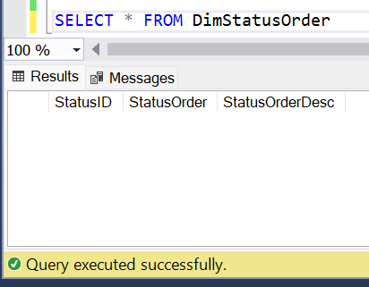
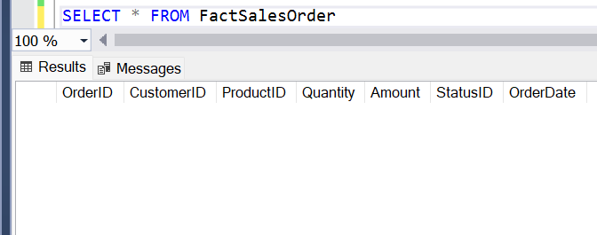
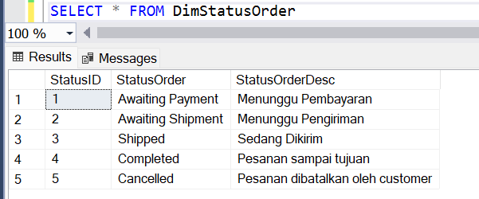
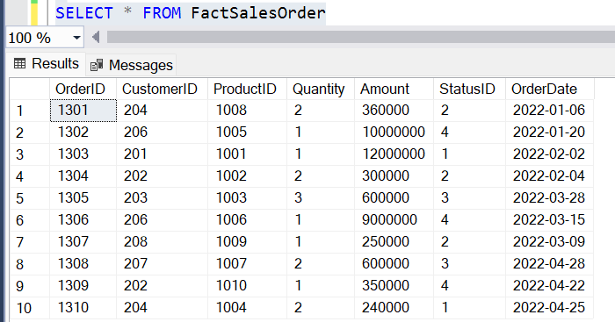
Membuat Job ETL
Job StatusOrder
Job SalesOrder
Before
Before
After
After

Slide 22
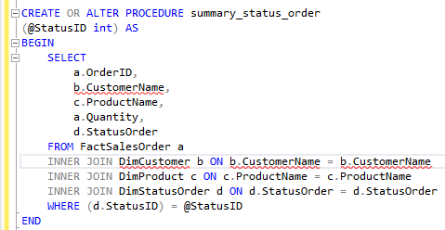
Membuat Store Procedure (SP)
Langkah pertama buat queri untuk summary_status_order yang menampilkan kolom
OrderId, CustomerName, ProductName, Quantity, StatusOrder.

Slide 23
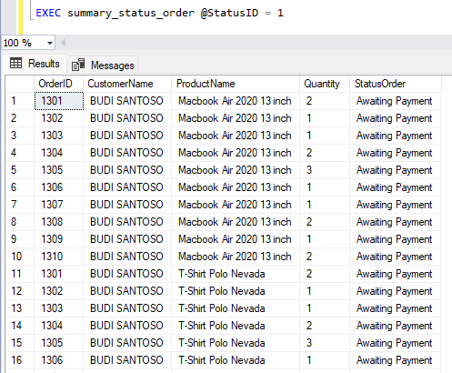
Membuat Store Procedure (SP)
Kemudian EXEC summary_order_status berdasarkan @StatusID

Slide 24
Link File GITHUB
https://github.com/dandisatrio/vip_finaltask_IDX_DataEngineer

Slide 25
Video Presentation
https://youtu.be/1UeF79mLL_s

Slide 26
Thank You
X

